Slide 1
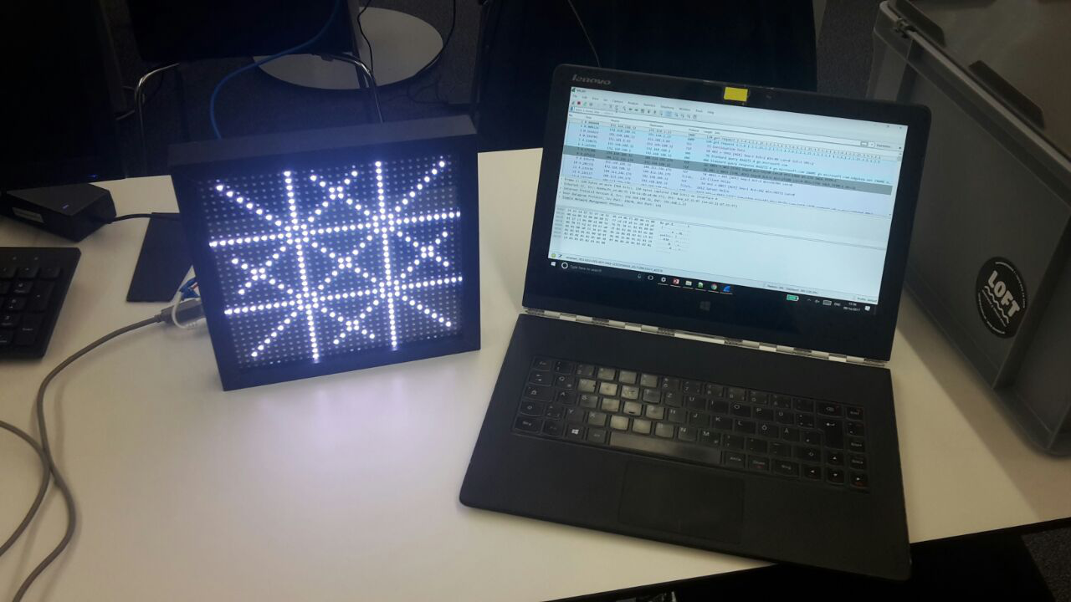
Phase 3: SSL-Stripping und Verwandtes
9 Dezember 2017
Alexander Korff Sergej Maul Yannik Stöckin Sebastian Philipp
Daniel Seidinger Fabian Neumeier Lukas Stöcklin Manuel Rickli
Desirée Nusch Samuel Hugger Clement Francois Joel Grossenbacher

Slide 2
Inhalt
Setup
Philips Hue
SSL Strip
Playback (ON-OFF)
LED-Matrix

Slide 3



Setup
Amazon Server
Matrix Server
Philips Server
Internet
Laptop
Fritzbox
Alexa
Hue Bridge
Matrix
Attacker (kali)

Slide 4

Philips Hue
Faking the Gateway | ARP spoofing
Fritzbox $↔$ Hue
DNS
TCP: Hue $↔$ rackspace.com
TLSv1.2
SSL Strip
SSDP
HTTP: GET Request Handler

Slide 5
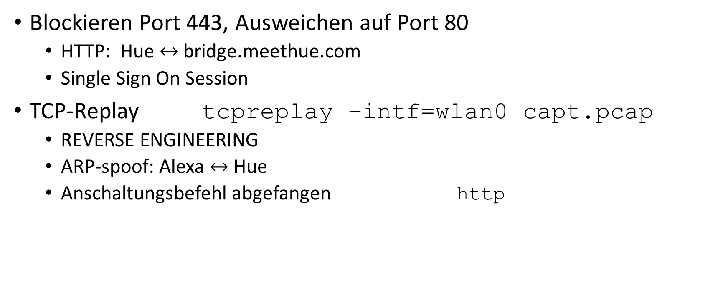
Philips Hue cont.
Blockieren Port 443, Ausweichen auf Port 80
HTTP: Hue $↔$ bridge.meethue.com
Single Sign On Session
TCP-Replay tcpreplay –intf=wlan0 capt.pcap
REVERSE ENGINEERING
ARP-spoof: Alexa $↔$ Hue
Anschaltungsbefehl abgefangen http

Slide 6


LED-Matrix
Matrix
Arduino
ATWINC 1500
Driver Chip
Umbau von Ethernet zu Wifi
Wifi-Chip ATWINC 1500 ermöglicht mit Auslagerung SSL-Verschlüsselung

Slide 7
Schlussfolgerungen
Philips Hue: im selbem Netzwerk ist SSL-Stripping unnötigt

